Slide 1

生成式AI推播廣告生成策略
李偉銘

Slide 2
「找資料」的歷史演進
檔案時代：紙本、石頭。
資料庫演進：
階層式資料庫：於1950至1960年代出現，基於樹狀結構。
網狀式資料庫：1960至1970年代使用，允許更複雜的關係圖結構。
關聯式資料庫：1970年代至今，由E.F. Codd提出，使用表格結構，成為主流的資料庫模型​ (MSDB)​。
資料檢索：從手動系統（如卡片索引）到複雜的數位搜尋引擎發展的歷程，談論像Google這樣的搜尋引擎是如何通過複雜演算法快速提供相關搜尋結果，從而改革了我們檢索資訊的方式​ 。
Notes:
檔案時代：從早期的資料儲存談起，比如紙本記錄和在石頭上記錄資料。
資料庫演進：
階層式資料庫：於1950至1960年代出現，基於樹狀結構。
網狀式資料庫：1960至1970年代使用，允許更複雜的關係圖結構。
關聯式資料庫：1970年代至今，由E.F. Codd提出，使用表格結構，成為主流的資料庫模型​ (HarperDB)​。
資料檢索：從手動系統（如卡片索引）到複雜的數位搜尋引擎發展的歷程，談論像Google這樣的搜尋引擎是如何通過複雜演算法快速提供相關搜尋結果，從而改革了我們檢索資訊的方式​ 。
索引編制：一旦網頁被抓取，Google會分析網頁上的內容，包括文本、圖片和視頻檔，並將這些資訊存儲在一個大型資料庫中，這就是所謂的Google索引。

Slide 3
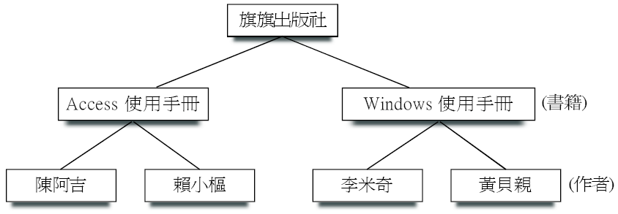
階層式資料庫
用樹形結構描述實體及其之間關係的數據模型。
此類型的優點是資料結構類似金字塔, 對於在同一類型中不同階層資料的描述非常簡單且清楚。
缺點在於當資料的關係變得複雜時, 會造成管理及維護的不便。

Slide 4
網狀式資料庫
網狀式資料庫其實就是階層式資料庫的擴充。
將每筆記錄想像成一個節點, 節點與節點間可以建立關聯(也就是建立記錄和記錄間的關聯), 形成一個複雜的網狀架構。
優點是避免了階層式資料庫中資料重複的問題, 缺點是關聯比較複雜, 尤其當資料庫的內容愈來愈多時, 要維護之間的關聯性就會變得非常複雜。

Slide 5
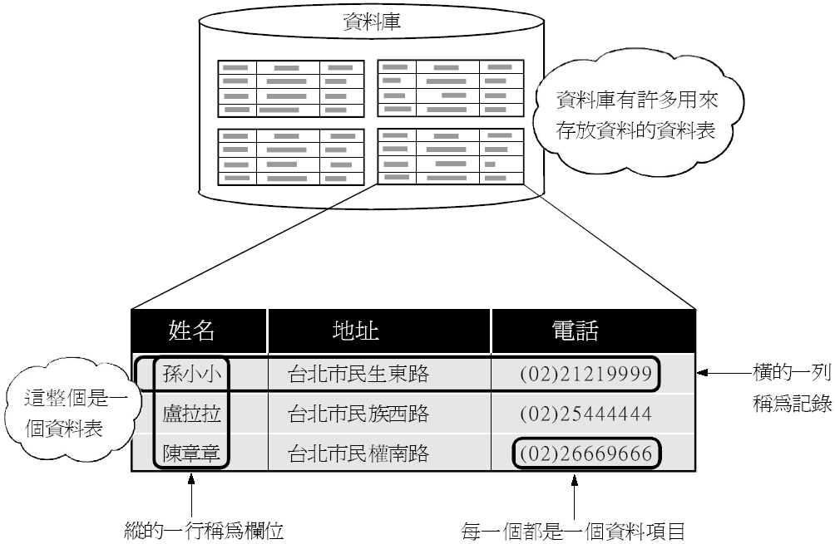
關聯式資料庫
關聯式資料庫是以2 維的矩陣來儲存資料。
儲存在欄、列裡的資料必會有所「關聯」， 所以這種儲存資料的方式才會稱為關聯式資料庫。

Slide 6
「找資料」的歷史演進
技術進步：
磁性儲存：包括鼓形儲存、磁帶和硬碟驅動器​ 。
半導體記憶體：如RAM晶片，大幅提高了資料存取的速度和容量。
光碟：例如CD和DVD，利用光來編碼和解碼資訊進行資料儲存。
快閃記憶體：提供沒有移動部件的耐用和便攜式存儲方案，有助於資料的流動性。
現代發展：討論現代資料庫技術的發展，例如NoSQL資料庫用於處理大量分佈式數據，以及雲儲存的興起，其中數據儲存在通常由第三方託管的虛擬化池中，使得資料可以從任何有網路連接的地點存取。
Notes:
磁性儲存：這種技術的出現，使得人們可以快速地找到和存取大量的資料，而不需要手動地去查找紙質的檔案或記錄。
半導體記憶體：這種技術的進步，使得電腦能夠快速地處理大量的資料，從而提高了資料處理和搜尋的效率。
光碟：光碟的出現，使得資料能夠被大量地儲存並且能夠被方便地攜帶和分發，這對於資料的共享和傳播有著重要的影響。
快閃記憶體：快閃記憶體的出現，使得資料能夠被更快速地存取，並且能夠被方便地攜帶和傳輸，這對於移動裝置的資料存取和處理有著重要的影響。

Slide 7
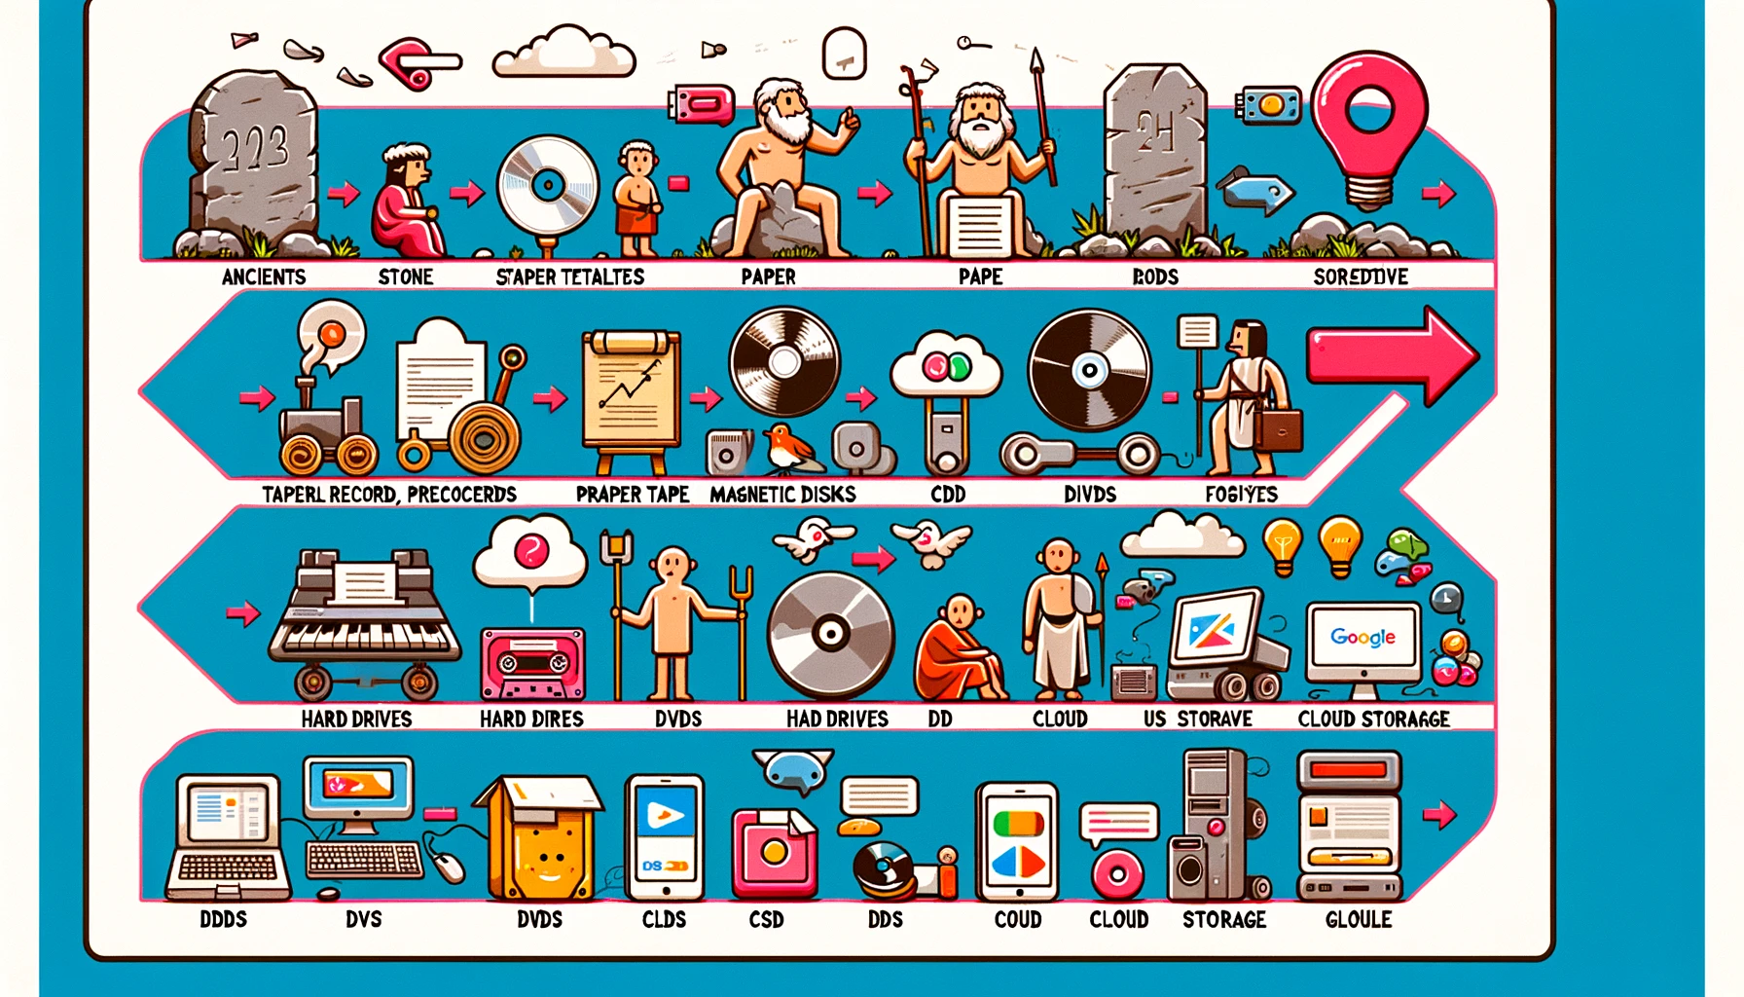
Notes:
從古代的石板到紙質記錄、磁帶、軟碟、硬碟、CD、DVD、USB閃存盤、雲儲存，以及最終的現代搜尋引擎如Google的發展過程

Slide 8
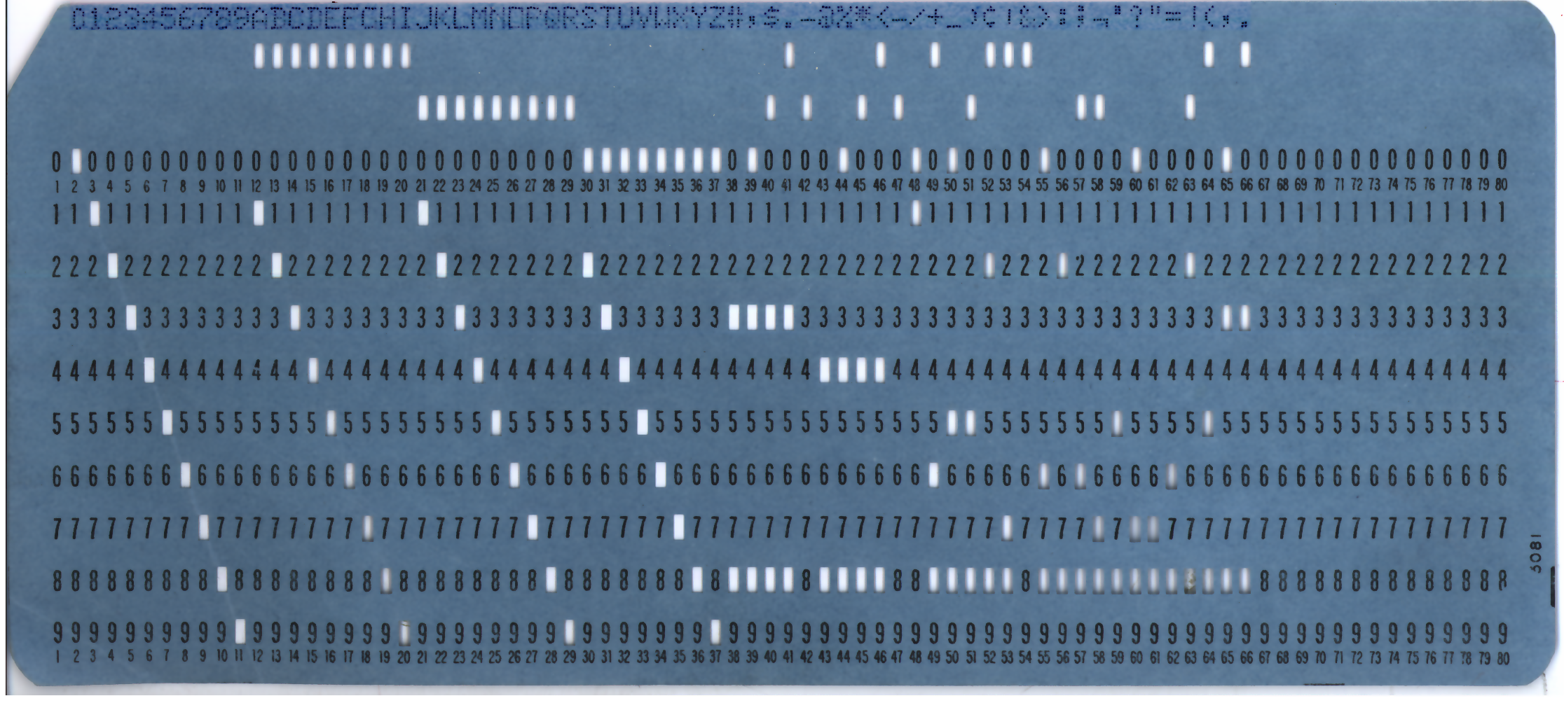
資料檢索
手動檢索時代：
在電子計算機出現之前，資料檢索是完全手動進行的。
最早的檢索系統包括圖書館的卡片目錄系統、檔案櫃、索引卡和參考書目。
機械化檢索時代：
20世紀初，隨著機械化辦公設備的引入，例如打字機和影印機，資料檢索開始實現半自動化。
電子資料檢索時代：
1945年，凡納瓦·布什（Vannevar Bush）提出了名為“Memex”的概念，這是一種假想的機器，它被認為是電腦歷史上資料檢索系統的雛形。
1950年代，隨著電子計算機的出現，開始出現基於打孔卡片的檢索系統。
線上資料庫和檢索系統：
1960年代，出現了第一個線上資料檢索系統，使得資料庫可以通過遠端終端機直接存取。
隨後的幾十年中，學術資料庫（如Medline）和商業資料庫（如LexisNexis）提供了大規模的、可檢索的資料集。

Slide 9
資料檢索
全文檢索與搜尋引擎：
1990年代，隨著網際網路的普及，全文檢索變得可行，這使得用戶可以在大量的文檔中搜尋特定的文字或短語。
搜尋引擎（如Google）的發展徹底改變了資料檢索的面貌。它們使用複雜的演算法來索引網路上的資訊，並提供與用戶查詢相關的結果。
語義檢索與個性化：
最新的檢索技術開始理解查詢的語境和意圖，並提供個性化結果。
使用機器學習和人工智慧，現代搜尋引擎能夠預測用戶的需求，提供更為精準的檢索結果。
多媒體與跨語言檢索：
隨著多媒體內容的增長，資料檢索不僅限於文字，還擴展到圖像、視頻和聲音。
跨語言檢索技術允許用戶跨越語言障礙搜尋和存取資訊。
社交檢索與大數據：
社交媒體和大數據的興起對資料檢索帶來新的挑戰和機會，檢索系統現在需要能夠處理和分析非結構化的大量數據。

Slide 10
聊天技術的演進
專屬系統聊天
只為特定應用或組織而設計的聊天系統
定製化程度高、與特定業務流程整合、數據隱私和安全性更優
Chat Robots
基於規則的自動化回應系統
常見於客服支援，能夠處理常見問題和請求

Slide 11
聊天技術的演進
非專屬系統聊天
不侷限於特定應用，可供廣泛使用的聊天系統
多樣化的應用情景，較為一般化和可擴展
Generative AI（EX：chatGPT、Copilot）
透過機器學習生成回應的人工智慧
強能創造新的對話內容，不侷限於事先設定的回應

Slide 12
大型語言模型（LLM）
構造：它們通常基於神經網絡，特別是深度學習的變體，如變換器（Transformer）架構。
訓練過程：這些模型通過大量的文字數據學習語言模式和結構，這些文字來自於書籍、文章、網站等。
LLM的功能
語言理解：理解文字的語義
文字生成：生成連貫的文字
語言翻譯：翻譯不同語言
問答系統：對用戶的問題進行回答
摘要創建：長篇文字縮短為精練的摘要
Notes:
LLM的功能
語言理解：LLM可以理解文字的語義和語境，即使是含糊或雙關語。
文字生成：它們能夠生成連貫的文字，包括文章、故事、代碼甚至詩歌。
語言翻譯：LLM能夠翻譯不同語言間的文字，並保留原文的意義和風格。
問答系統：可以對用戶的問題進行回答，提供有用和準確的資訊。
摘要創建：能夠將長篇文字縮短為精練的摘要。

Slide 13
大型語言模型（LLM）
LLM的應用場景
自動寫作助手：幫助作者生成內容。
對話系統：進行自然而流暢的對話。
程式碼生成：編寫和偵錯程式碼。
教育工具：定製化的學習材料和練習。
LLM的挑戰與侷限
倫理和偏見：訓練數據中的偏見可能會反映在模型的回應中。
隱私問題：處理敏感數據時，必須確保遵守隱私保護標準。
解釋性：LLM的決策過程可能缺乏透明度，讓人難以理解它們是如何得出特定輸出的。
Notes:
LLM的應用場景
自動寫作助手：幫助作者生成內容，提出寫作建議。
對話系統：在聊天機器人和虛擬助手中進行自然而流暢的對話。
程式碼生成：輔助開發人員編寫和偵錯程式碼。
教育工具：作為學習平台，提供定製化的學習材料和練習。
LLM的挑戰與侷限
倫理和偏見：訓練數據中的偏見可能會反映在模型的回應中。
隱私問題：處理敏感數據時，必須確保遵守隱私保護標準。
解釋性：LLM的決策過程可能缺乏透明度，讓人難以理解它們是如何得出特定輸出的。

Slide 14
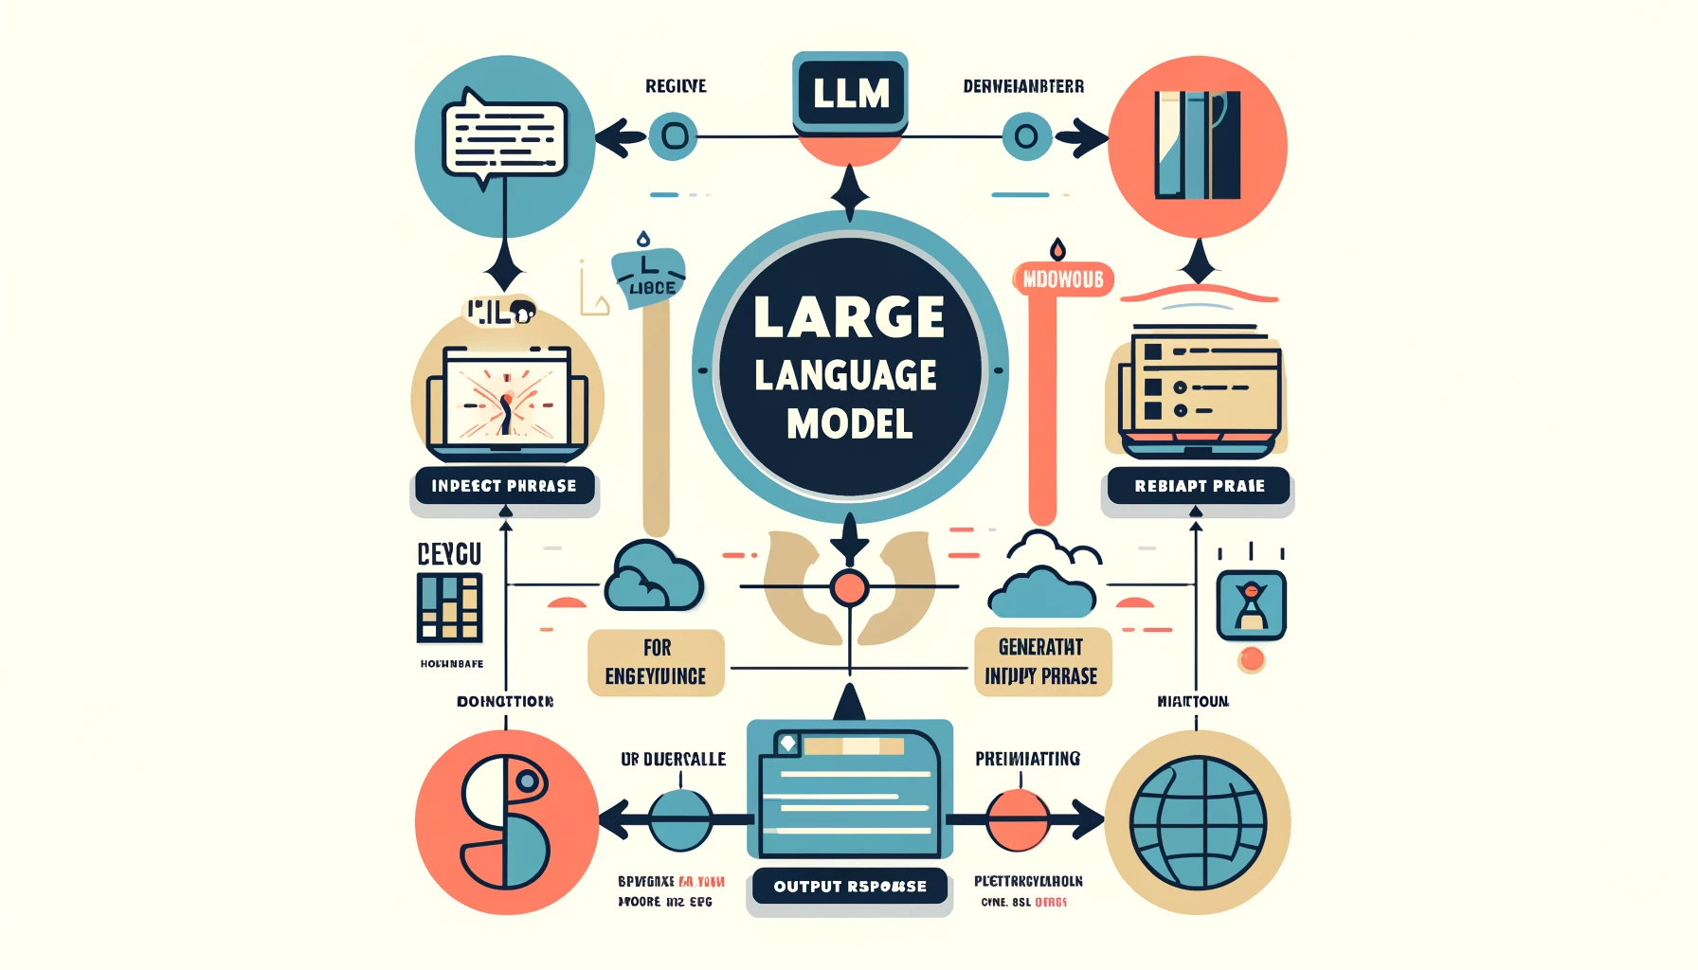

Slide 15
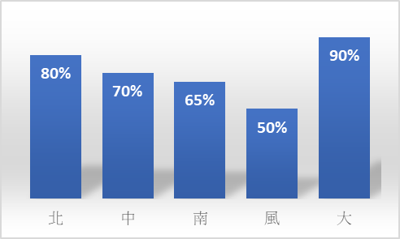
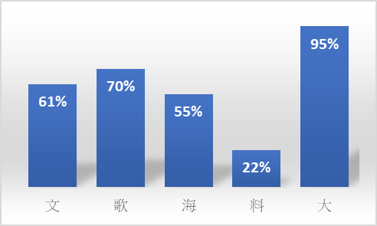
Generative AI生成原理 – 接龍
北
台灣最頂尖的科技大學是哪間？台
灣
中
…
文
台灣最頂尖的科技大學是哪間？台灣
大
哥
…

Slide 16
Prompt engineering
建議：
（1）清楚的指示。
（2）引導思考。
PROMPT要素：
（1）人：要扮演什麼角色
（2）事：要給予什麼任務
（3）物：要產出什麼結果

Slide 17
Prompts範本網站
AIPRM for ChatGPT
https://app.aiprm.com/?trk=public_post-text
Awesome ChatGPT Prompts
https://github.com/f/awesome-chatgpt-prompts
EasyPrompt Library
https://library.easyprompt.xyz/

Slide 18
Generative AI生活應用
內容創作：
生成式AI可以撰寫文章、創作音樂、繪製圖像，甚至製作影片。
虛擬助手：
智能虛擬助手能夠透過生成式AI來提供更自然的對話回應，安排行程、回答問題或進行小型任務。
語言翻譯：
高級的生成式AI模型可以進行即時的語言翻譯和即時字幕。

Slide 19
生活應用範例
音樂：
https://www.aiva.ai/
https://soundful.com/
圖片：
https://openai.com/dall-e-3
https://www.midjourney.com/home
範例：
https://www.youtube.com/@LofiGirl/videos

Slide 20
Generative AI商務應用
內容創作：
自動生成市場營銷內容，如廣告文案、社交媒體帖子和部落格文章。
個性化體驗：
為電子商務客戶提供個性化的產品描述和推薦。
數據分析與洞察：
利用生成式模型對大數據進行分析，提取趨勢和模式，以支援決策制定。
自動生成報告和視覺化數據，以幫助理解複雜的數據集。
Notes:
內容創作：
自動生成市場營銷內容，如廣告文案、社交媒體帖子和部落格文章。
產生個性化的電子郵件響應和新聞稿。
個性化體驗：
為電子商務客戶提供個性化的產品描述和推薦。
在線客服中使用AI來提供個性化的客戶服務和支援。
數據分析與洞察：
利用生成式模型對大數據進行分析，提取趨勢和模式，以支援決策制定。
自動生成報告和視覺化數據，以幫助理解複雜的數據集。
自動化設計：
使用AI來創建和修改產品設計，如時尚設計、建築圖紙或UI/UX介面。
為用戶提供個性化的設計選項和變體。
模擬與預測：
在金融領域，利用生成式模型來模擬市場場景和投資組合管理。
在製造業中模擬新的產品生產流程和供應鏈變動。
程式碼生成和輔助：
生成代碼片段來輔助開發過程或自動化簡單的編程任務。
使用AI來進行代碼審查和錯誤修復建議。
法律和合同自動草擬：
自動生成或修改合同文檔和法律條款，節省法律專業人士的時間。
輔助進行法律研究，快速找到相關的案例和引用。

Slide 21
Generative AI商務應用
模擬與預測：
在金融領域，利用生成式模型來模擬市場場景和投資組合管理。
在製造業中模擬新的產品生產流程和供應鏈變動。
程式碼生成和輔助：
生成代碼片段來輔助開發過程或自動化簡單的編程任務。
法律和合同自動草擬：
自動生成或修改合同文檔和法律條款，節省法律專業人士的時間。

Slide 22
商務應用範例
https://www.youtube.com/watch?v=S7xTBa93TX8

Slide 23
傳統廣告產生方式
產品選擇
選出促銷產品
廣告撰寫
公司思考推播廣告
推播
簡訊

Slide 24
使用Generator-GPA生成廣告
個人化
蒐集消費資料
整理成個人化檔案
文案生成
截取個人足跡
生成文案
投放
簡訊投放
優惠券投放
APP投放
Notes:
自動化生成個人化廣告

Slide 25
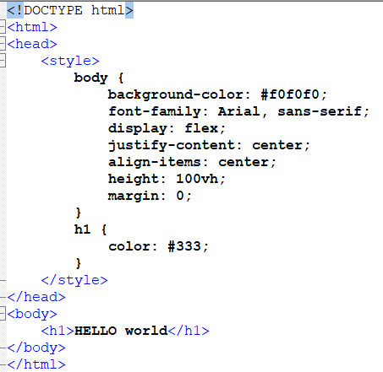
Python生成網頁
傳統撰寫網頁使用：
HTML + CSS
不會HTML + CSS的人怎麼辦？
Python + Streamlit

Slide 26
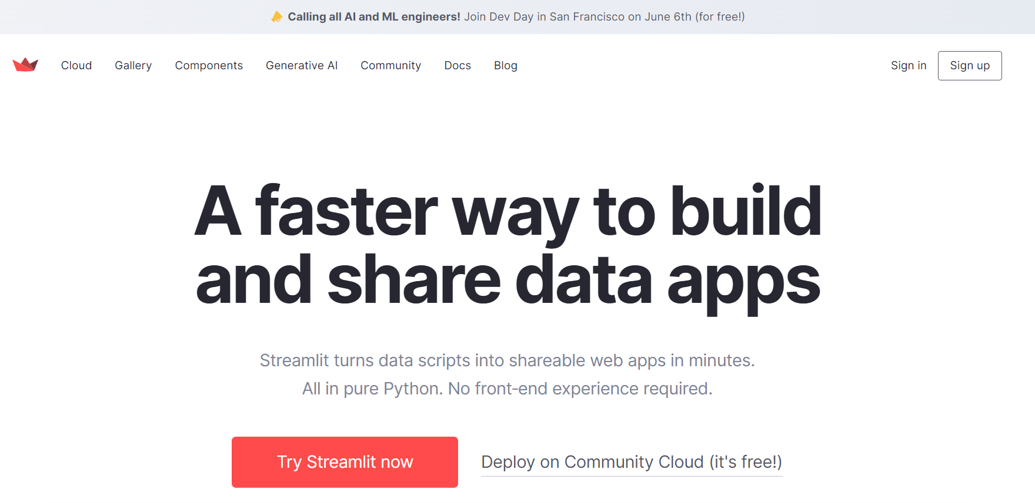
Streamlit
https://streamlit.io/

Slide 27
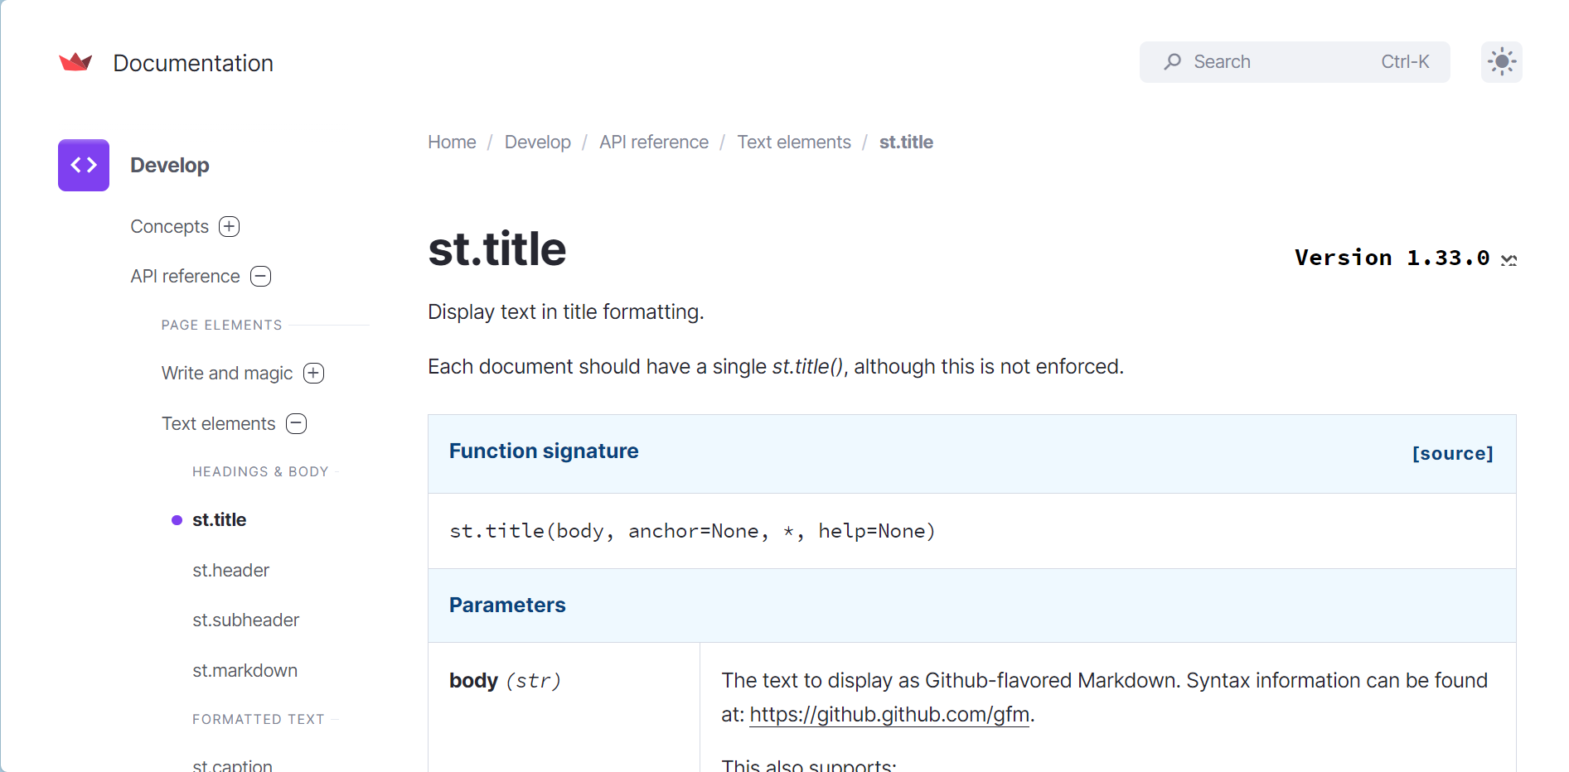
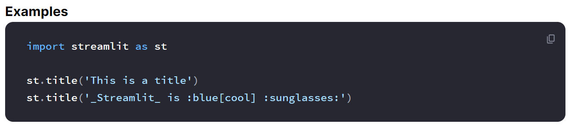
Documentation

Slide 28
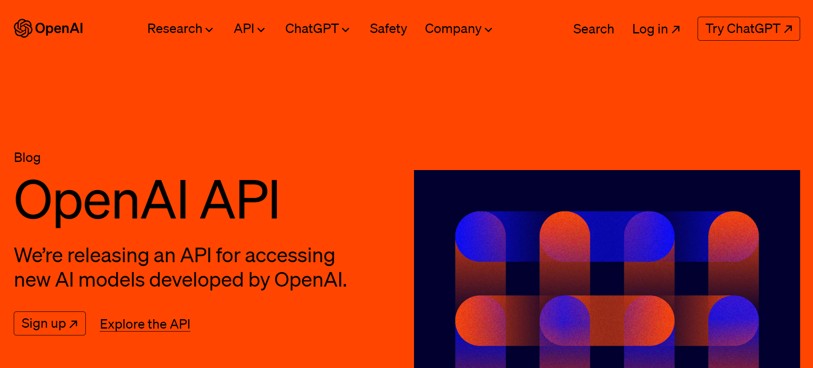
申請OPENAI API KEY

Slide 29
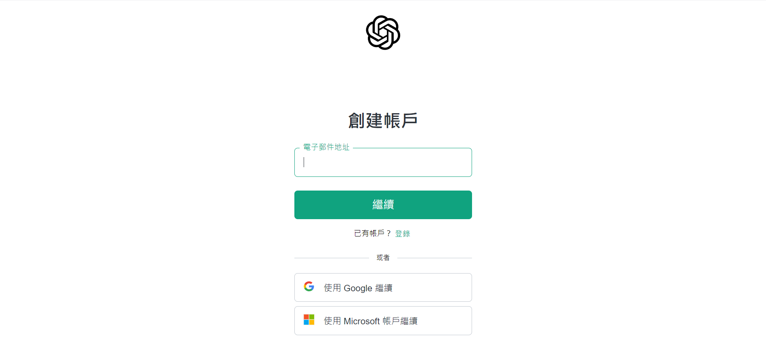
申請OPENAI API KEY

Slide 30
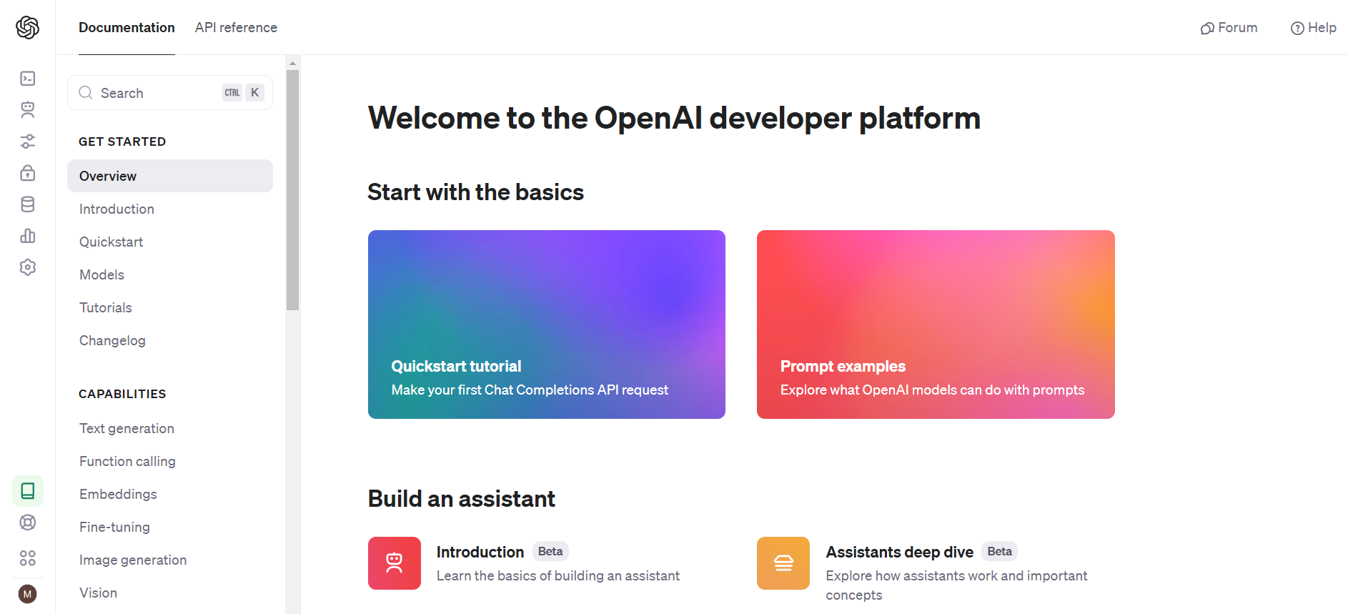
申請OPENAI API KEY

Slide 31
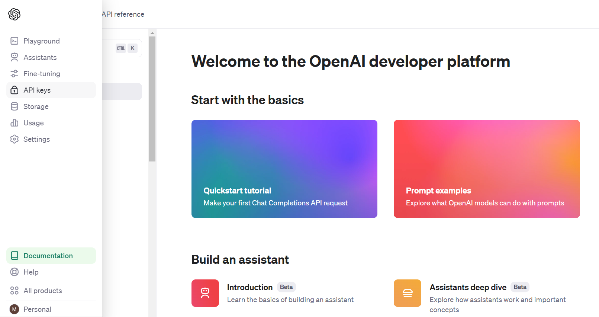
申請OPENAI API KEY

Slide 32
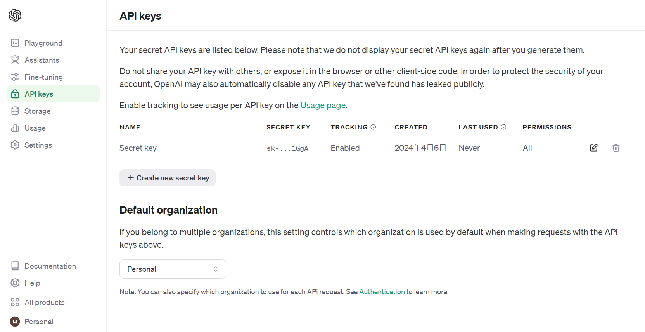
申請OPENAI API KEY
記得存好API KEY，關閉彈跳視窗後就無法看到完整的API KEY

Slide 33
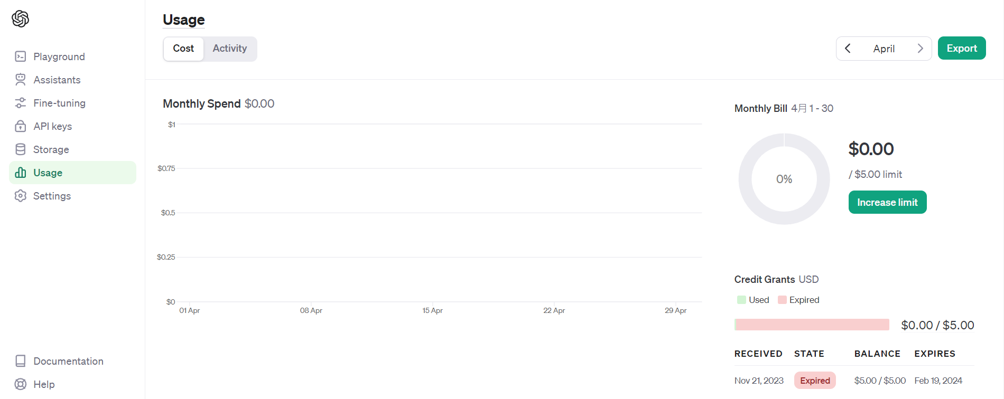
確認API KEY餘額
https://platform.openai.com/usage

Slide 34
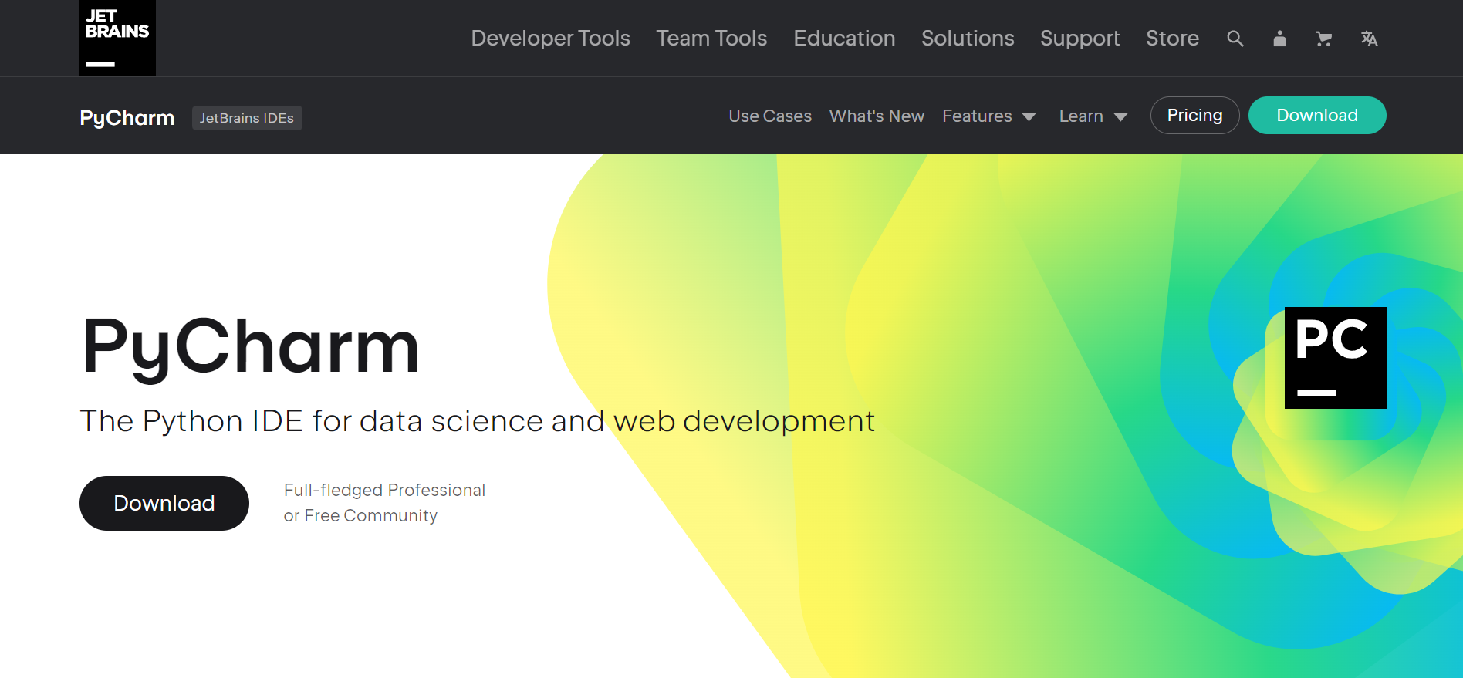
Pycharm

Slide 35
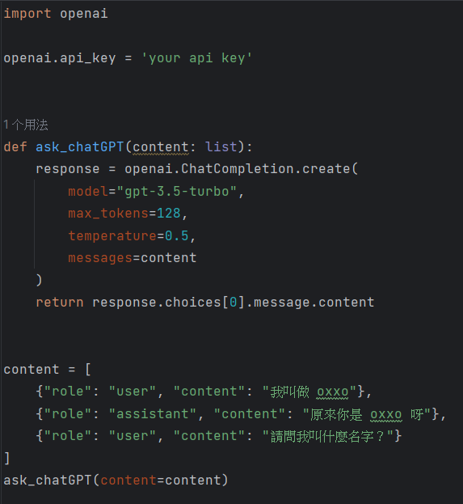
用python測試API KEY

Slide 36
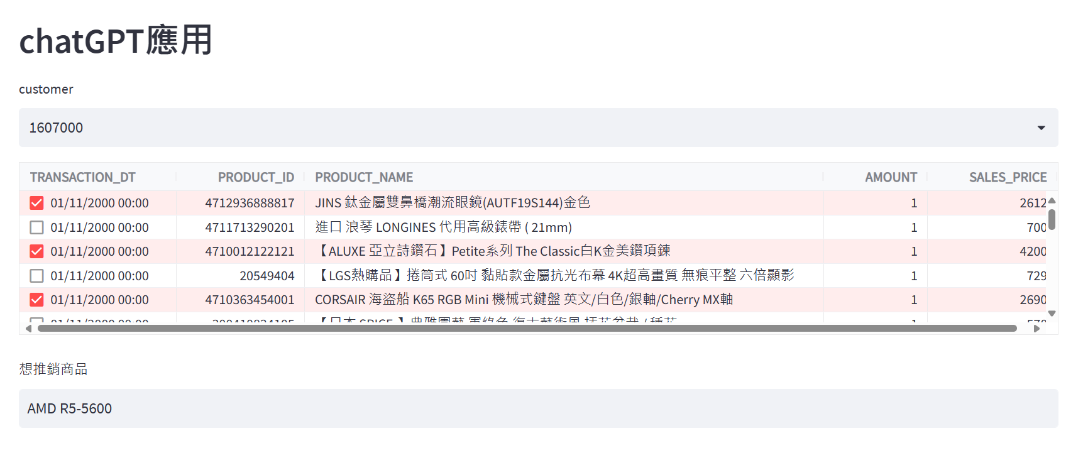
下堂課的應用

